Slide 1

Допомагаючи музеям почути глухих людей
Серена Кант
Регіональний музей
в Стальовій Волі
10.03.2014

Slide 2
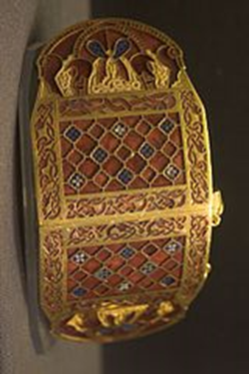
Англосаксонська
пряжка
ok.725 AD
Sutton Hoo, Suffolk, Anglia

Slide 3
Вступ
Ідентифікація публіки/відвідувачів

Slide 4


360 000 000
Всесвітня організація охорони здоров'я

Slide 5
Велика Британія: 1 людина на 7
Населення Великої Британії: 60 000 000
= 8,500,000 людей з вадами слуху різного ступеня

Slide 6


Група глухих людей є настільки різноманітною, наскільки різноманітними є рівні нейросенсорної туговухості i методи комунікації
Рівень нейросенсорної туговухості може коливатися від легкої втрати слуху - на одне вухо/односторонньої….
…до глибокої двосторонньої
глухоти

Slide 7
Люди можуть бути глухими від народження або втратити слух у будь-якому віці, в результаті:
нещасного випадку
хвороби
прогресуючого погіршення слуху

Slide 8
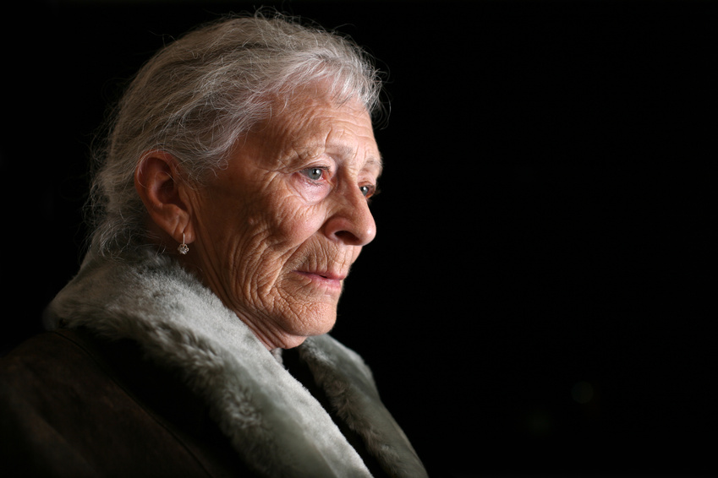
Люди після 60 року життя з природнім дефектом слуху, пов'язаним з віком, становлять 11% населення світу (Всесвітня організація охорони здоров'я, 2000)

Slide 9
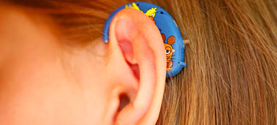
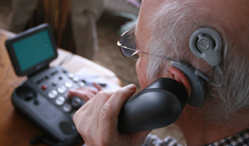
Глухі люди можуть носити слухові апарати або кохлеарний імплант, але вони не є лікарством – не компенсують повною мірою природного слуху

Slide 10
Ким є глухі
екскурсанти/відвідувачі музеїв?

Slide 11
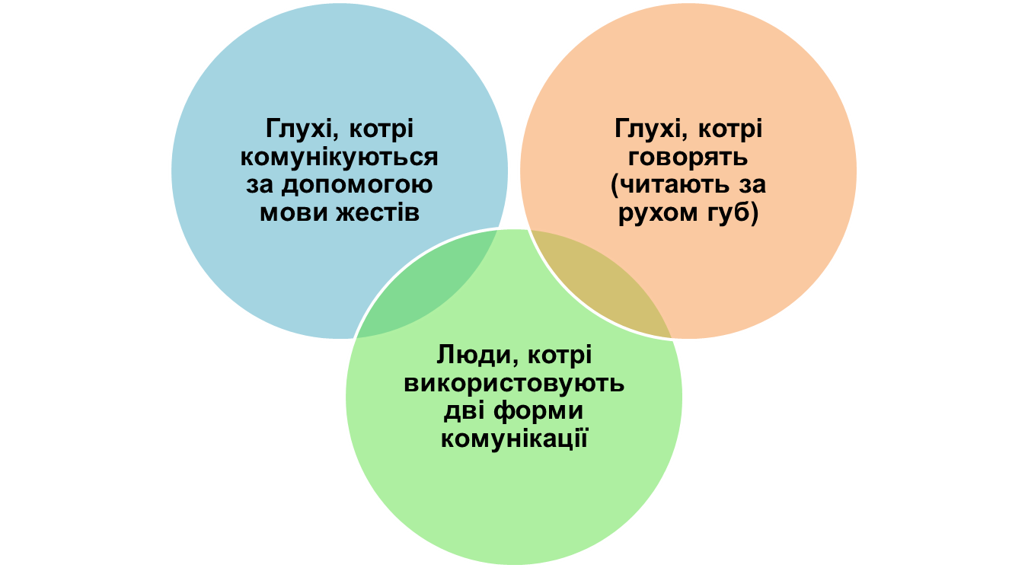

Slide 12
Особи, котрі використовують мову жестів, віддають перевагу заходам, що проводяться цією мовою

Slide 13
Мовно-жестова система (МЖС)
Sign Supported English (SSE)
Польська мова жестів
(ПМЖ)
British Sign Language (BSL) – Британська мова жестів (БМЖ)

Slide 14
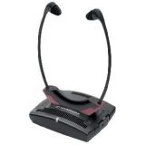
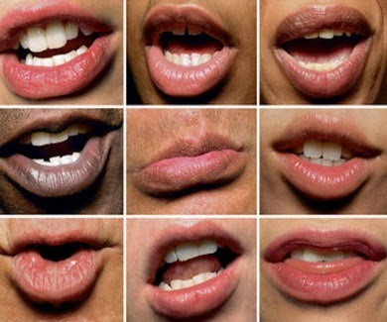
Глухі, що не користуються мовою жестів можуть потребувати допоміжних пристроїв i/або підтримки губника (lipspeaker)

Slide 15
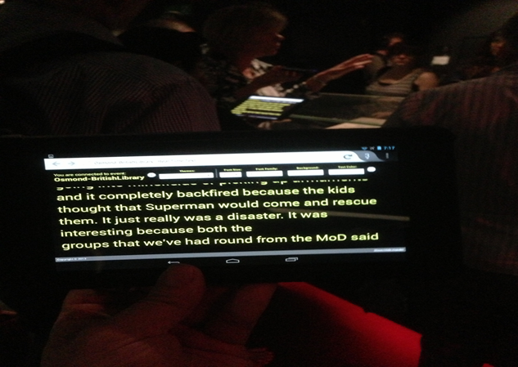
Нова технологія – написи «наживо»
Z podziękowaniami dla Richarda Turnera

Slide 16
Багато людей віддає перевагу поєднанню різних методів комунікації: читання по губам і мова жестів використовуються разом або фоножести (cued speech)
Використання написів допомагає всім – наприклад, легкі для підготовки резюме, що містять ключові слова

Slide 17
Підсумок:
Щоб провести вдалий захід, слід зрозуміти різнорідність групи глухих осіб
Чим більше видів допомоги використовуєте, тим більше осіб зрозуміє зміст i черпатиме радість з участі у заході
Чим більше методів допомоги використовуєте, тим більша група адресатів вас «почує».

Slide 18
Ідентифікація бар'єрів доступу
Фізичні, інтелектуальні та соціально-економічні бар'єри доступу

Slide 19
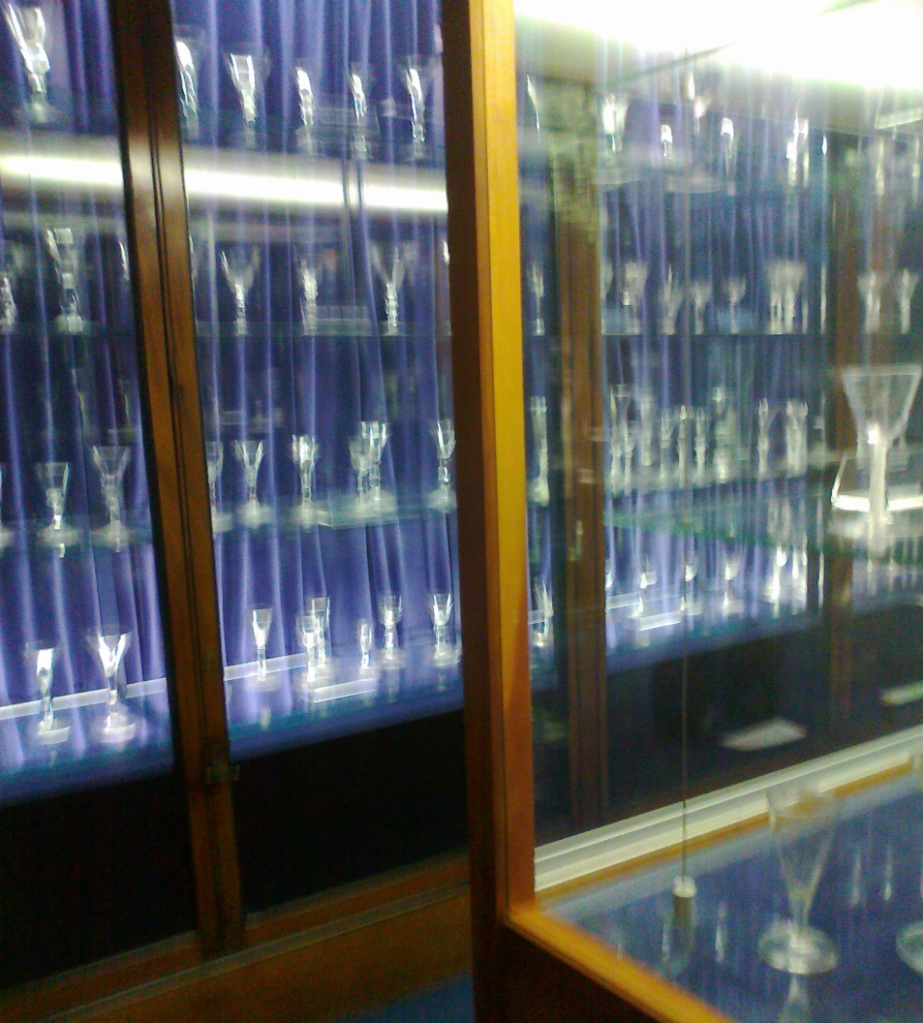
Традиційні музеї
Музеї:
в Челмсфорд
i в Е́ссекс

Slide 20
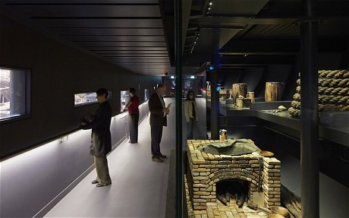
Музей Мері Роуз в Портсмут
Пригашене світло сприяє збереженню руїн і знахідок часів Генриха VIII, 1545

Slide 21
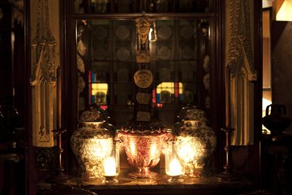
Музей сера Джона Соуна, Лондон
Відкритий раз на місяць. Освітлення - при свічках.
Za zgodą Muzeum Sir Johna Soane’a

Slide 22
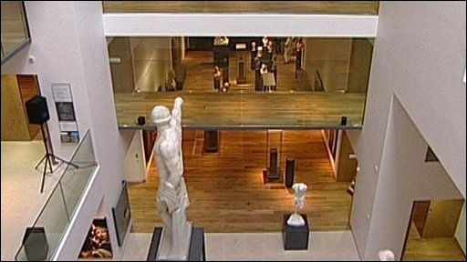
Ашмолеан музей, Оксфорд
Музей на відкритому плані,
добре освітлений і прохолодний:
звук чути по всьому музею.

Slide 23
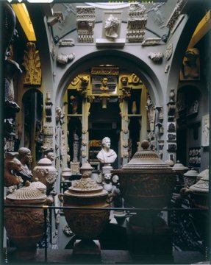
Музей сера Джона Соуна, Лондон
Всі площі музею заповнені скульптурами i архітектурними артефактами.
За згодою Музею сера Джона Соуна

Slide 24
Відео-інсталяції та аудіо-інсталяції
Можуть спричиняти галас, який утруднює вирізнення мови
Can also cause problems for deaf lecturers who cannot hear
the impact it has on others

Slide 25
ФІЛЬМИ ЧАСТО БЕЗ НАПИСІВ
Навіщо запрошувати глухих людей до участі в якомусь музейному заході, якщо частина виставки є для них недоступною?

Slide 26
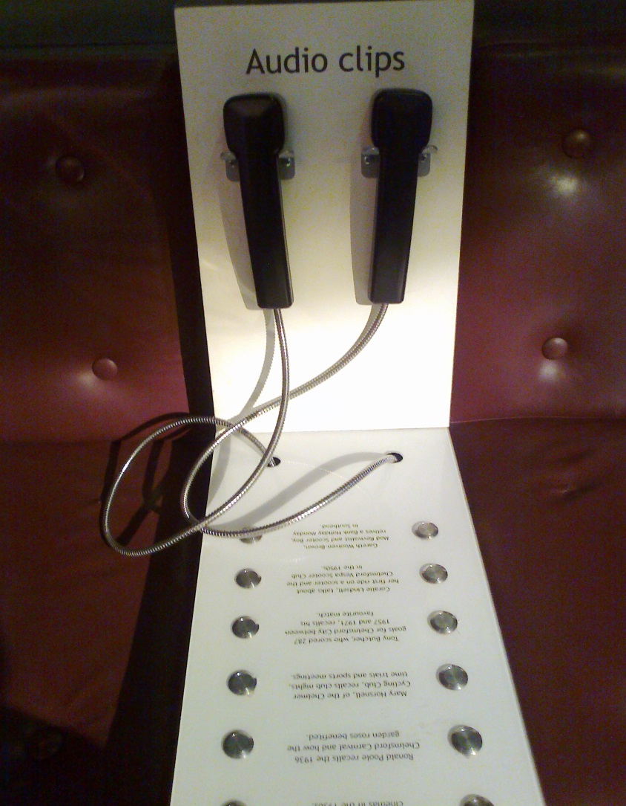
«Інформаційні телефони» з аудіо-кліпами – усна розповідь
Відсутність транскрипції – усні розповіді є недоступними для глухих осіб
Музеї в:
Челмсфорд і Ессекс

Slide 27
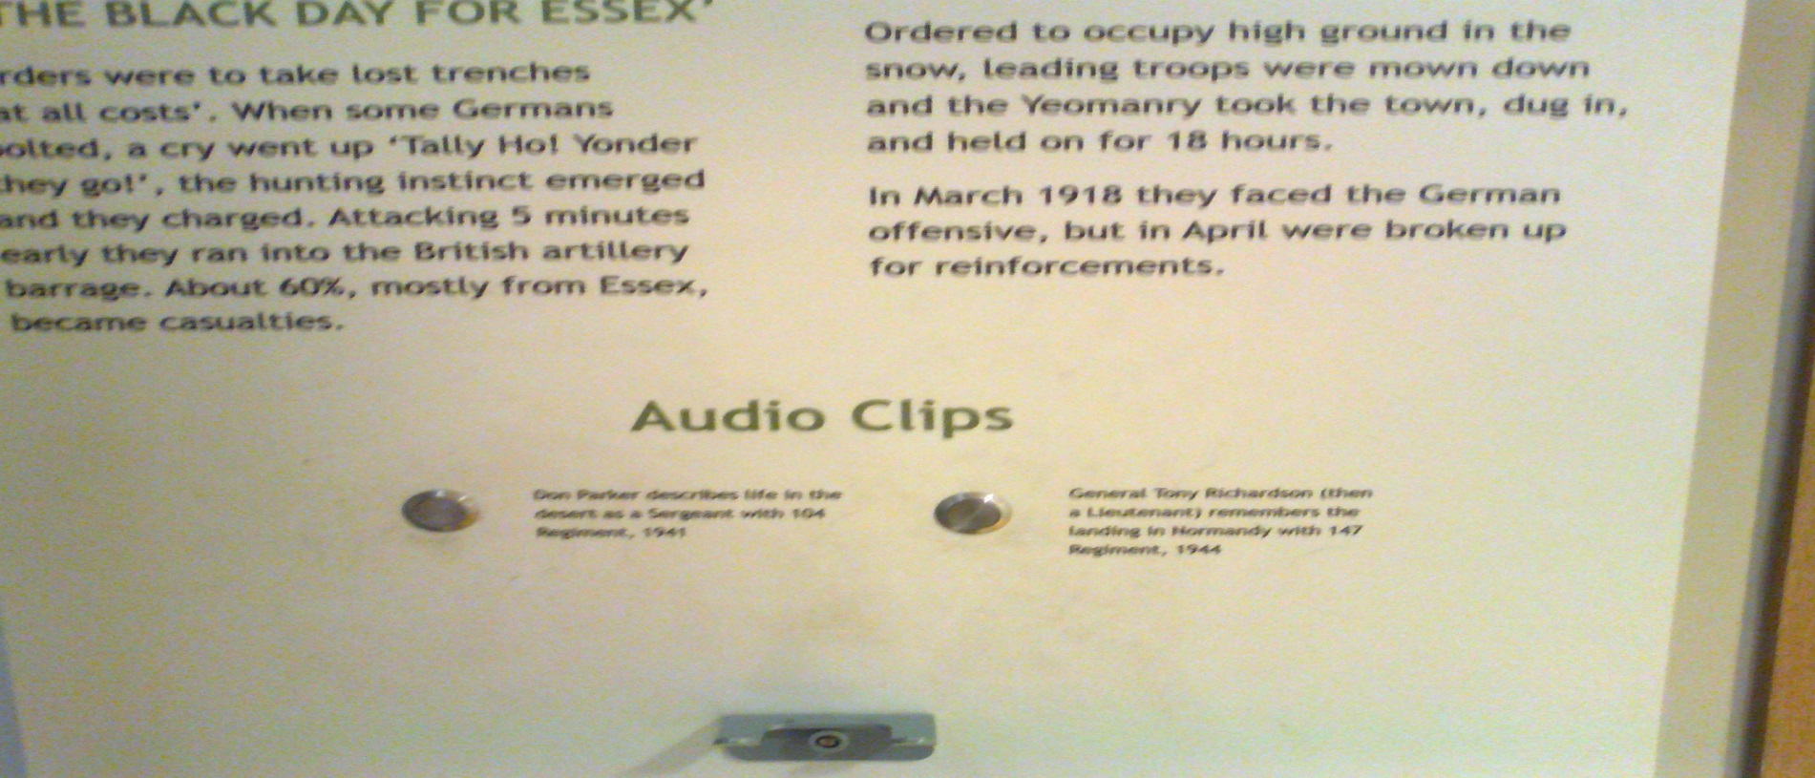
Музеї в:
Челмсфорд і Ессекс
А що відбувається, коли аудіо-кліпи псуються? Ніхто не має доступу до їхнього змісту, бо не має їх транскрипції.

Slide 28
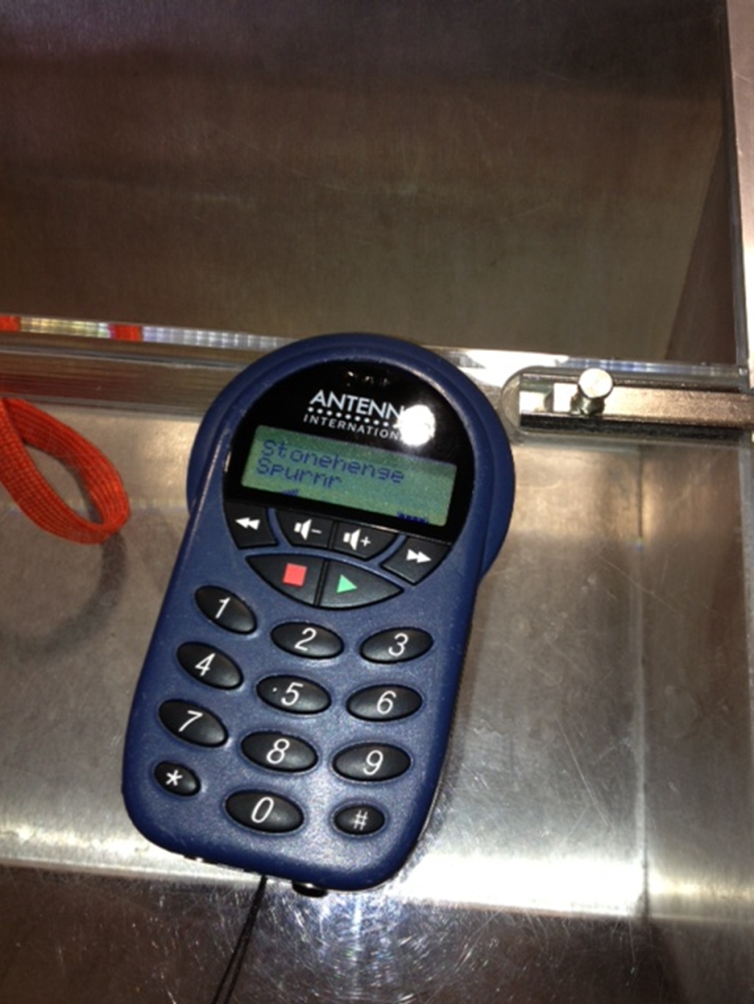
Типовий аудіо-гід
Stonehenge, English Heritage

Slide 29
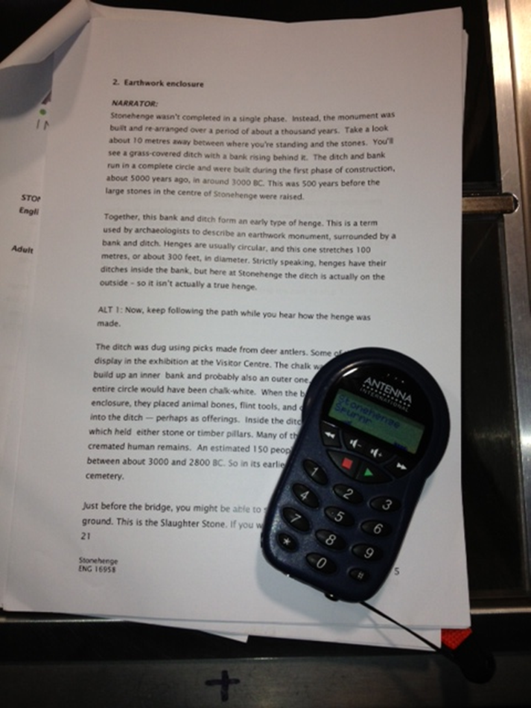
Аудіо-гід з транскрипцією
Stonehenge
До аудіо-записів та фільмів, які не можуть мати написів, доступна транскрипція.

Slide 30
Працівники музею, котрі мають контакт з відвідувачами/екскурсантами
Працівники музею можуть здійснити низку простих дій, аби привітати глухих відвідувачів музею:
Перш, ніж почати говорити, треба встановити зоровий контакт
Говоріть чітко і виразно
Будьте терплячими

Slide 31
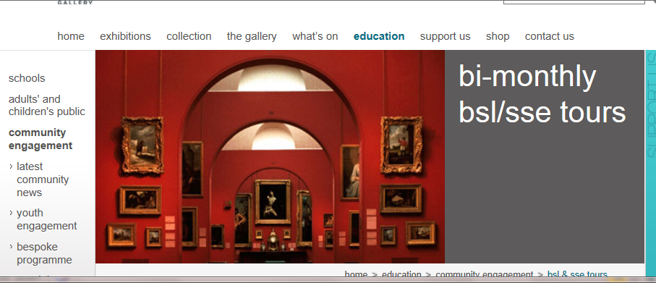
Складна в навігації
Освіта > соціальна активність/небайдужість > відвідування для груп БМЖ/SSE два рази на місяць.
ЧОМУ НЕ ПОПРОСТУ: Новини

Slide 32
Освітні/навчальні бар'єри
Спадщина низьких освітніх вимог.
АЛЕ
Саме вона спричиняє тягу до знань.
Музейна освіта створює можливість задовольнити цю жагу знань.

Slide 33
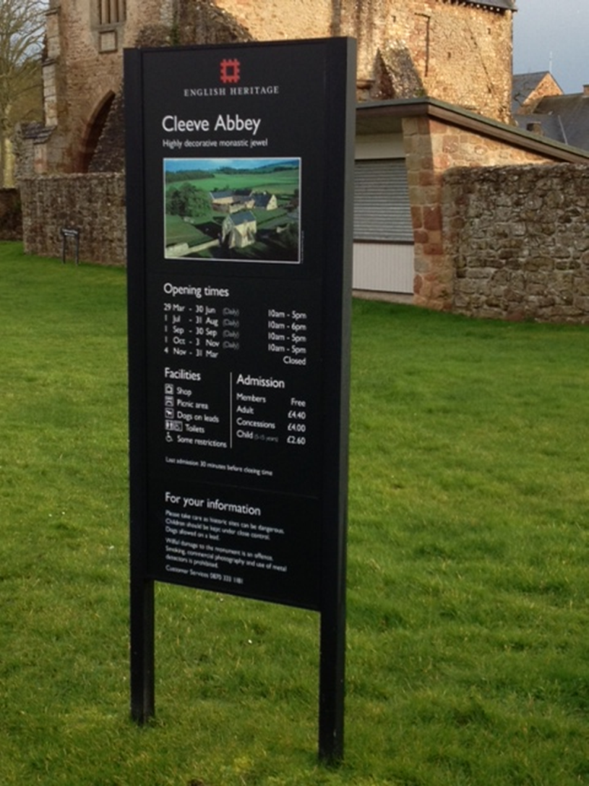
Інформаційна дошка, що містить детальну інформацію про оплату за вхід.
(«вхідні квитки»)
Там згадується про пільгові квитки,
але нічого не сказано про те, хто має право на придбання цього типу квитків, як теж немає вказаної ціни на квитки для неповносправних.

Slide 34
Висновок
Доступ не є питанням, що стосується виключно освіти/навчання.
Слід застосовувати холістичний підхід
i, займаючись проблематикою доступу, подбати про співпрацю різних структурних підрозділів музею.

Slide 35
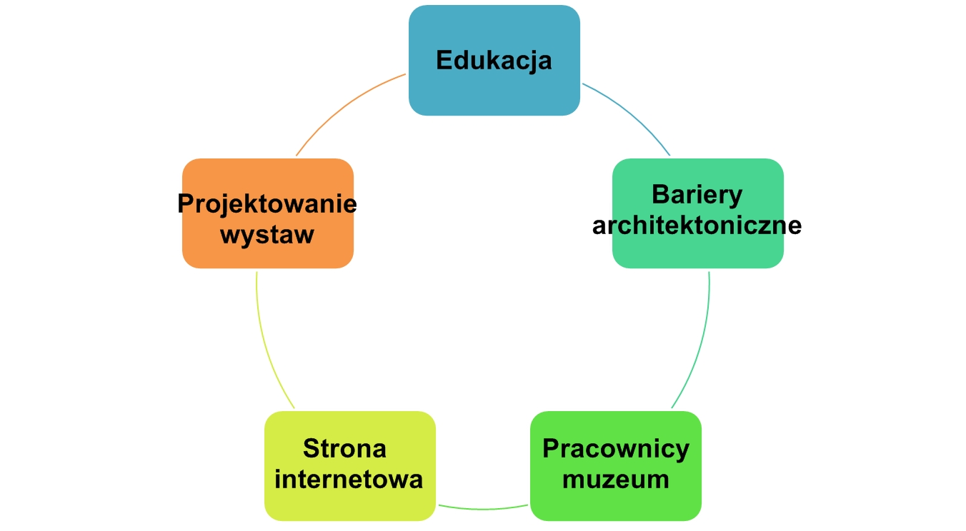
Переклад написів: Освіта/навчання
Проектування виставок Архітектурні бар’єри
Сайт в Інтернеті Працівники музею

